Slide 1


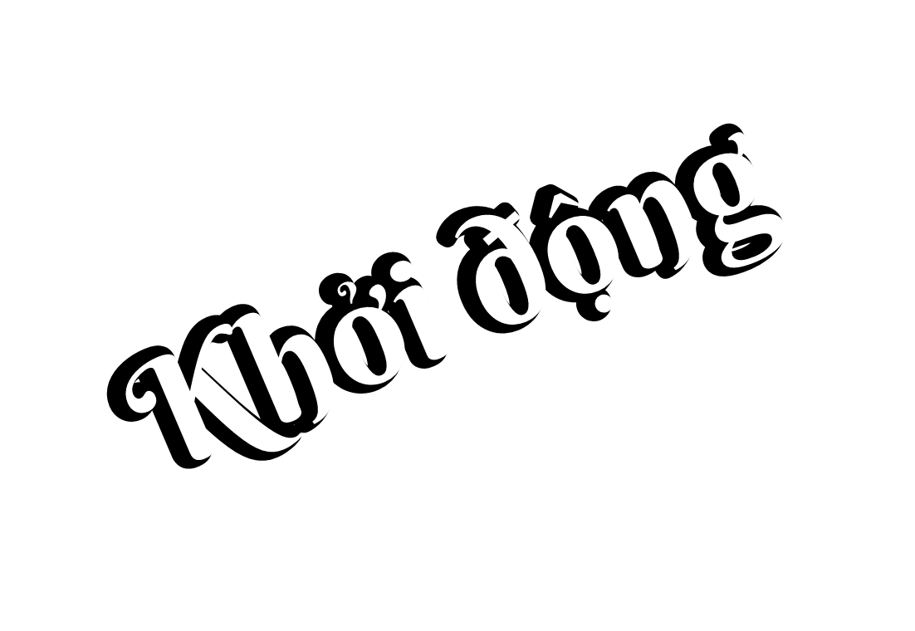



Slide 2

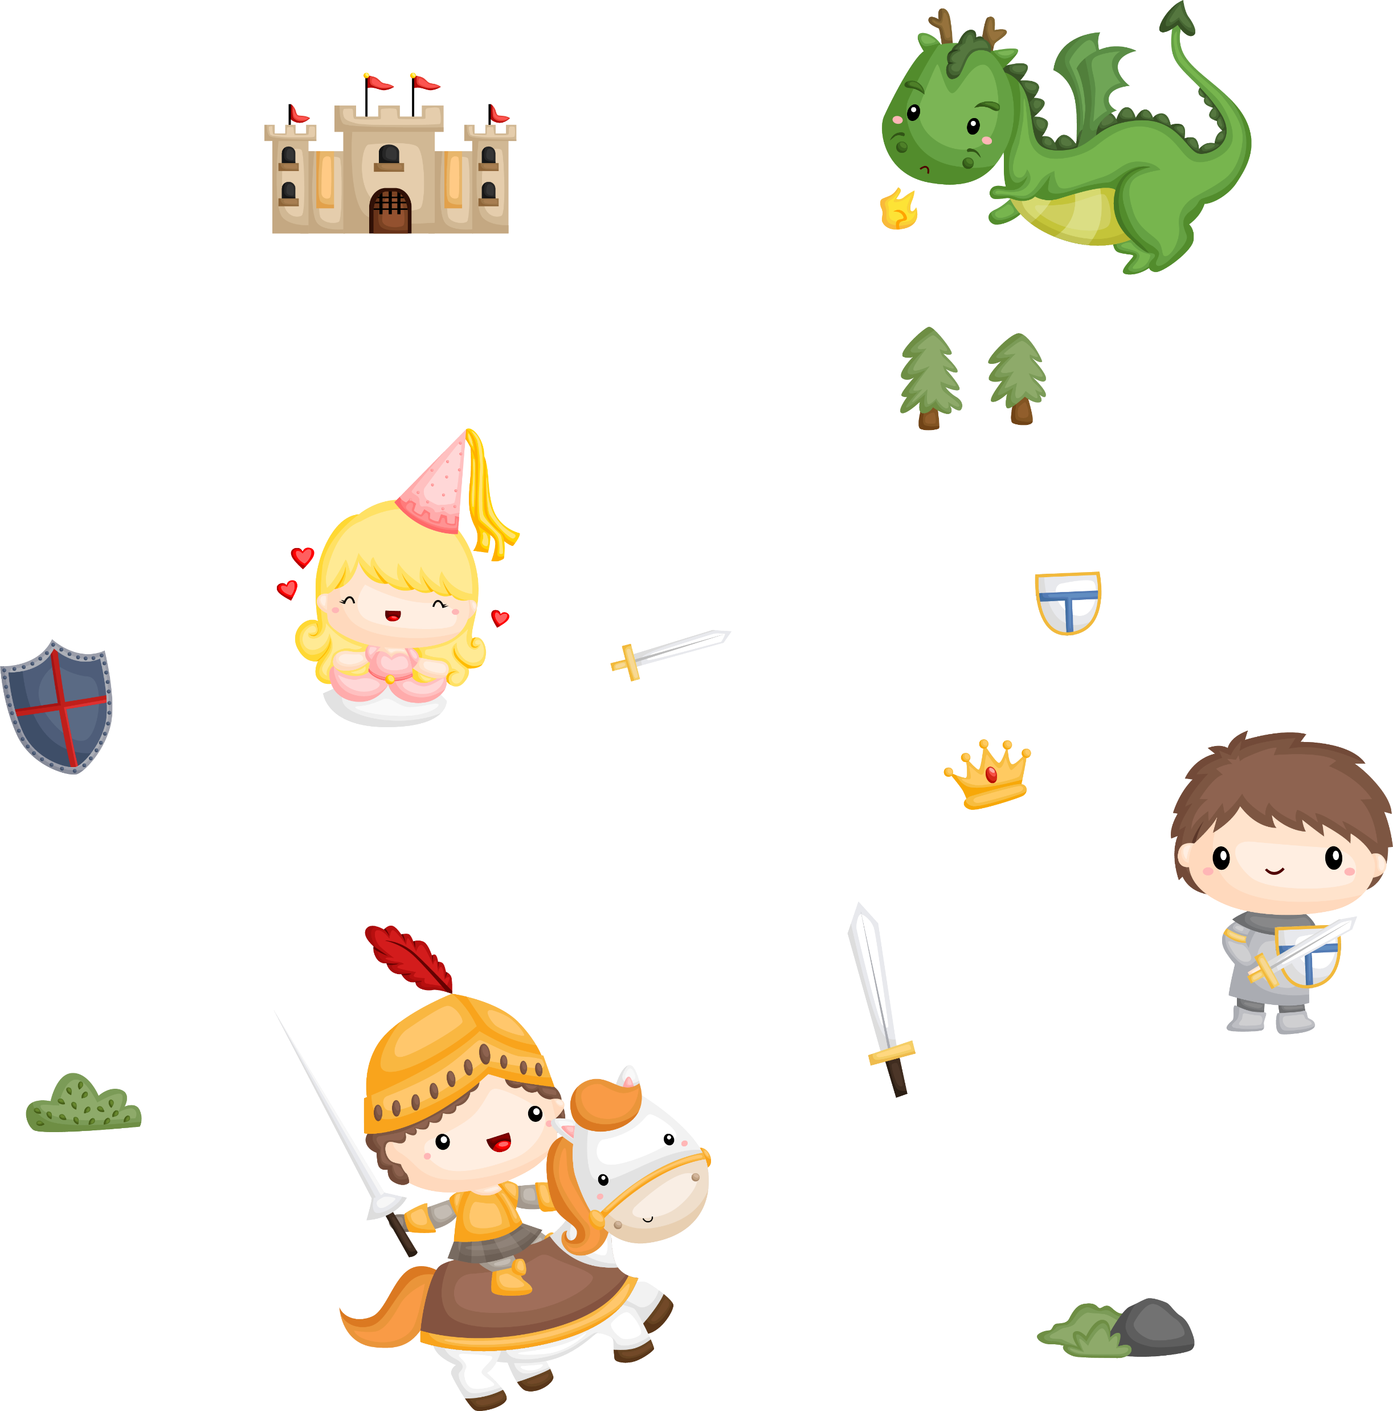



Slide 3




3

Slide 4


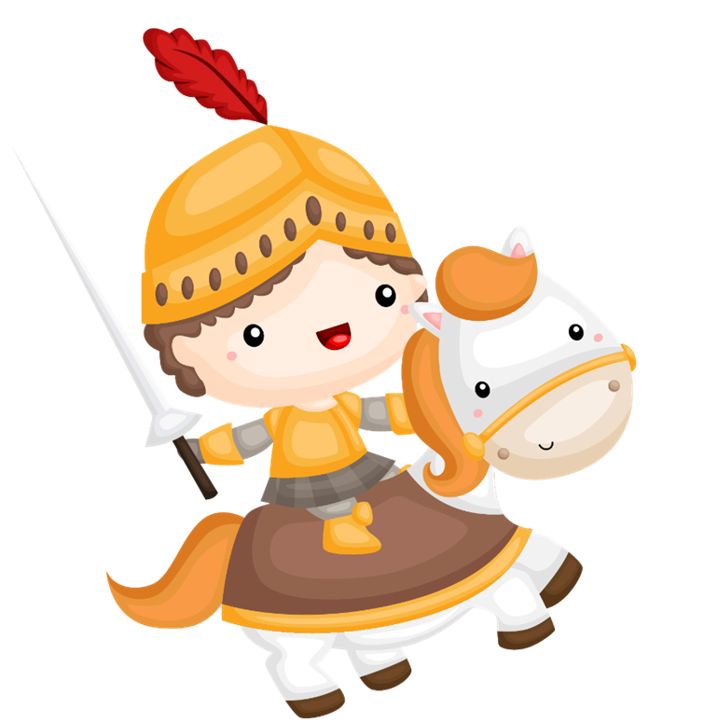
Chưa chính xác
Câu 1
Chưa chính xác
45 123
Cho các số sau: 45 123, 54 422, 55 687. Đâu là số chẵn?
54 422
Chưa chính xác
Chưa chính xác
55 687

Slide 5

3

Slide 6
Chưa chính xác
Câu 2
Chưa chính xác
54 422
Cho các số sau: 45 123, 54 422, 55 686. Đâu là số lẻ?
Chưa chính xác
Chưa chính xác
55 686
45 123

Slide 7


Slide 8
Chưa chính xác
Câu 3
Chưa chính xác
70 000
Tính:
30 000 + 10 000 x 7
Chưa chính xác
Chưa chính xác
90 000
100 000

Slide 9
3

Slide 10
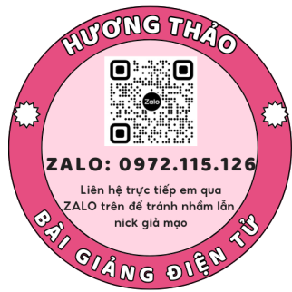
GIẢI CỨU THÀNH CÔNG
GIẢI CỨU THÀNH CÔNG

Slide 11

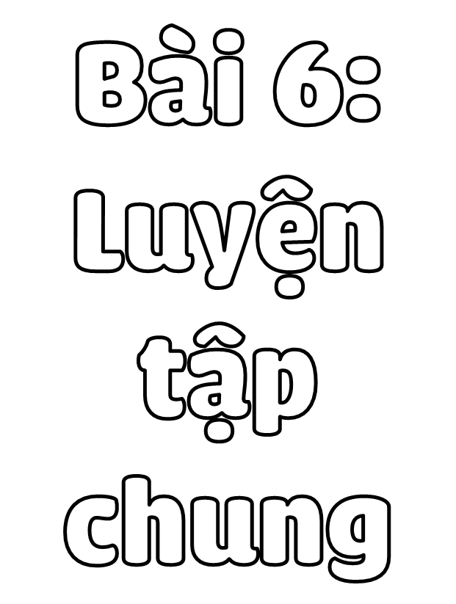



Slide 12


Slide 13

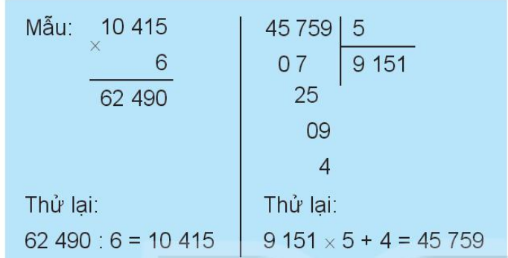
Bài 1:
B
Đặt tính rồi tính và thử lại (theo mẫu)
a) 8 413 × 7
b) 56 732 : 8

Slide 14
a) 8 413 × 7
b) 56 732 : 8
B
8 413
7
56 732
8
x
0
7
0
7
9
1
58 891
7
3
1
2
4
Thử lại:
58 891 : 7 = 8 413
Thử lại:
7 091 × 8 + 4 = 56 732

Slide 15
Bài 2:
B
Tính giá trị của biểu thức.
a) a + b – 135 với a = 539 và b = 243
b) c + m × n với c = 2 370, m = 105 và n = 6
a) Với a = 539 và b = 243, ta có:
a + b – 135 = 539 + 243 – 135
= 782 – 135 = 647
b) Với với c = 2 370, m = 105 và n = 6, ta có:
c + m × n = 2 370 + 105 × 6
= 2 370 + 630 = 3 000

Slide 16
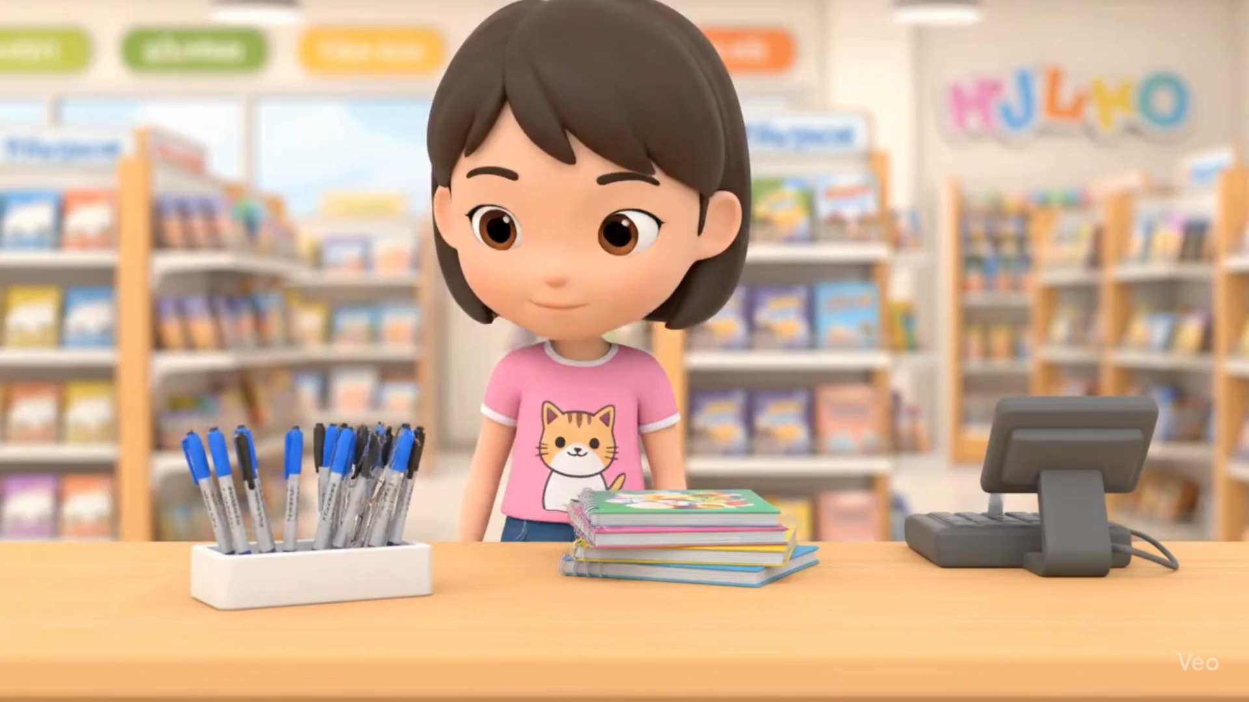


Slide 17

Bài 3:
B
Mai mua 1 bút mực và 5 quyển vở. Một bút mực giá 8 500 đồng, một quyển vở giá 6 500 đồng. Mai đưa cho cô bán hàng tờ tiền 50 000 đồng. Hỏi cô bán hàng phải trả lại Mai bao nhiêu tiền?
Thảo luận nhóm 4 và nêu bài toán theo tóm tắt trên.

Slide 18
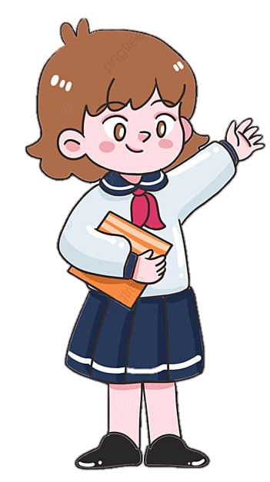
Bài 3:
B
Tính số tiền mua bút, mua vở
Tính số tiền cô bán hàng phải trả lại cho Mai

Slide 19
Bài 3:
B
Bài giải:
Mai mua 5 quyển vở hết số tiền là:
6 500 × 5 = 32 500 (đồng)
Mai mua 1 bút mực và 5 quyển vở hết số tiền là:
8 500 + 32 500 = 41 000 (đồng)
Cô bán hàng trả lại Mai số tiền là:
50 000 – 41 000 = 9 000 (đồng)
Đáp số: 9 000 đồng

Slide 20
Bài 4:
B
Tính giá trị của biểu thức.
a) (13 640 – 5 537) x 8
b) 27 164 + 8 470 + 1 230
= 8 103 × 8
= 35 634 + 1 230
= 64 824
= 36 864

Slide 21
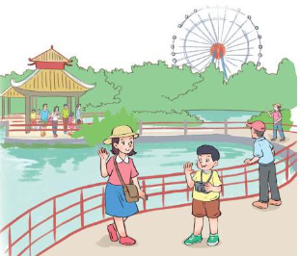
Bài 5:
B
Trong một chuyến đi du lịch:
Việt hỏi: Chị Hoa ơi, năm nay chị bao nhiêu tuổi?
Chị Hoa trả lời: Năm nay, tuổi của chị là số lẻ bé nhất có hai chữ số.
Em hãy cùng Việt tìm tuổi của chị Hoa năm nay.
Số lẻ bé nhất có hai chữ số là 11
Vậy năm nay tuổi của chị Hoa là 11 tuổi.

Slide 22
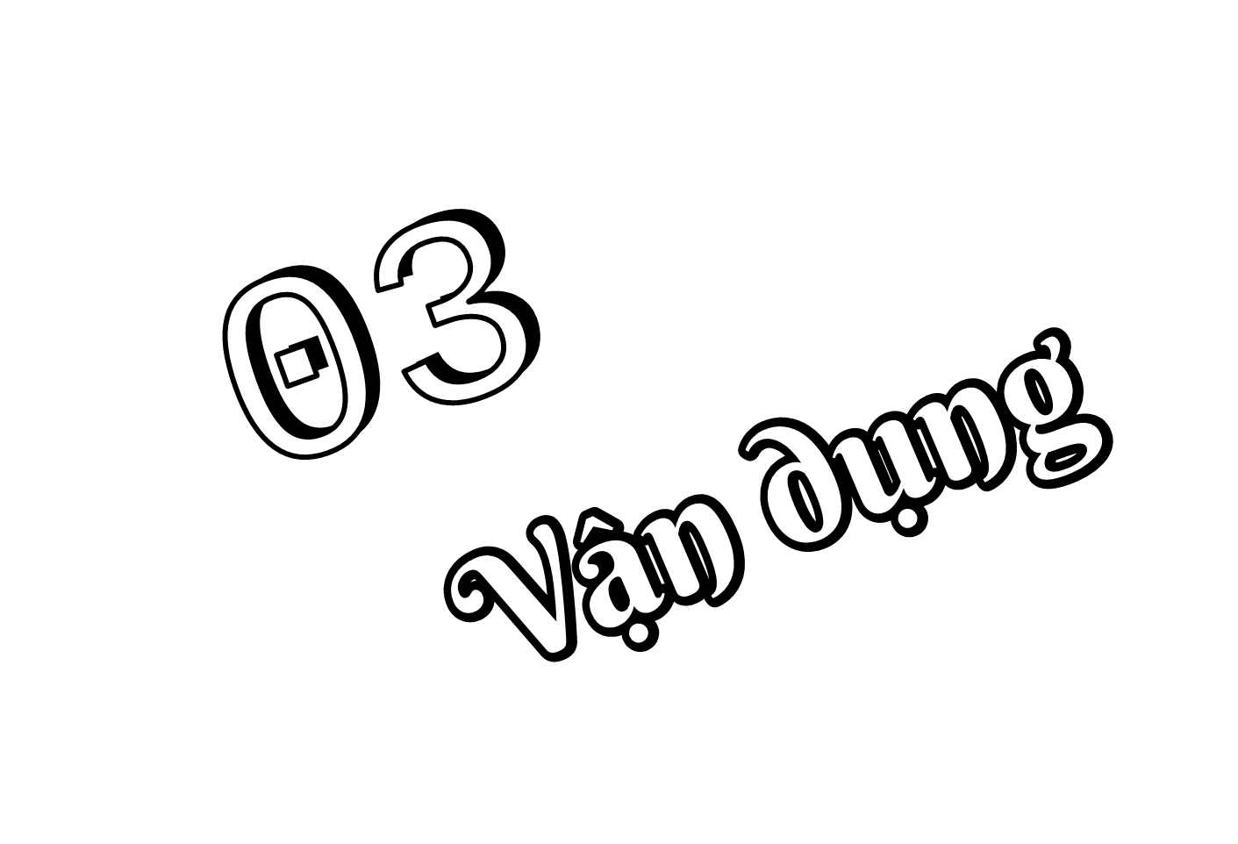

Slide 23
B
Chia sẻ những gì em đã học được sau tiết học.

Slide 24

B

